Slide 1
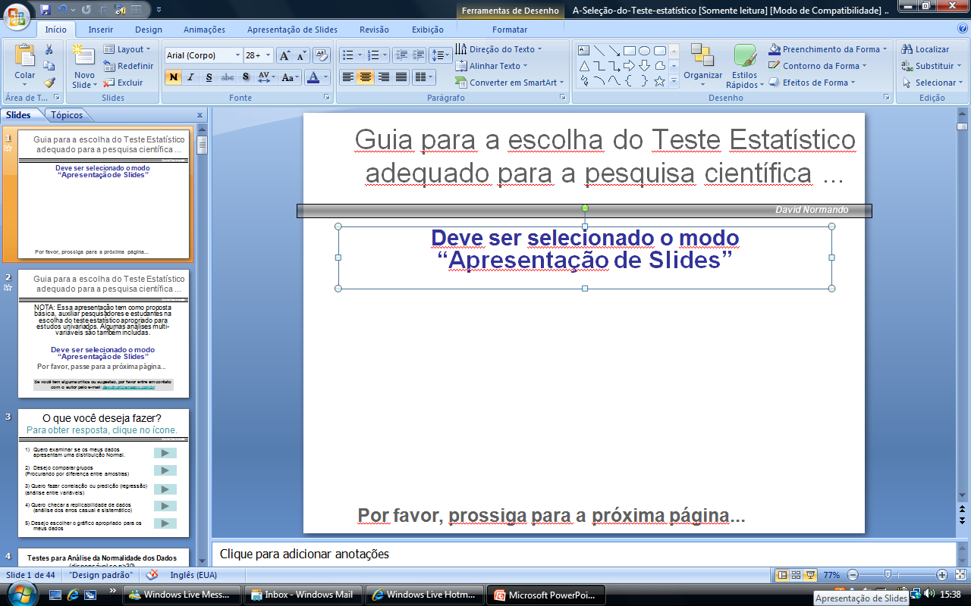
Guia para a escolha do Teste Estatístico adequado para a pesquisa científica ...
David Normando
Deve ser selecionado o modo
“Apresentação de Slides ” indicado pela seta vermelha.
Após selecionar o modo “Apresentação de Slides”, prossiga para a próxima página...

Slide 2
Guia para a escolha do Teste Estatístico adequado para a pesquisa científica ...
David Normando
NOTA: Essa apresentação tem como proposta básica, auxiliar pesquisadores e estudantes na escolha do teste estatístico apropriado para estudos univariados.
Deve ser selecionado o modo “Apresentação de Slides”
Por favor, passe para a próxima página...
Se você tem alguma crítica ou sugestão, por favor entre em contato
com o autor pelo e-mail: davidnor@amazon.com.br

Slide 3
O que você deseja fazer?
Para obter resposta, clique no ícone.
David Normando
Quero examinar se os meus dados apresentam uma distribuição Normal.
Desejo comparar grupos
(Procurando por diferenças entre amostras)
3) Quero fazer correlação (análise entre variáveis)
4) Desejo escolher o gráfico apropriado para os meus dados

Slide 4
Testes para Análise da Normalidade dos Dados
(dispensável se n>30)
David Normando
Você pode escolher o teste de acordo com o tamanho da sua amostra.
Use D’Agostino, se n≥10
Use D’Agostino-Pearson, se n≥20
Use Lilliefors ou Shapiro-Wilk,
para qualquer valor de “n”.
Voltar ao começo

Slide 5
Que tipo de dados você tem?
(Clique no ícone).
Comparando grupos (amostras)
David Normando
Paramétrico
(média)
Ex: altura/ comprimento/ Peso
(Assumindo uma distribuição normal e variâncias smelhantes)
NUMÉRICO
Contínuo
Como checar Normalidade ?
Ordinal
Ex: Suave (1) / Moderado (2) Severo (3)
Não-paramétrico
Dados categóricos
Nominal
Ex: Frequência: Sim / Não
Raça
Gênero
Voltar ao começo

Slide 6
Dados Numéricos (paramétricos)
Se a distribuição não for Normal, clique em "Anormal"
ANORMAL
David Normando
Quantos Grupos (amostras) você tem?
1
2
>2

Slide 7
Dados Numéricos (paramétricos)
Se a distribuição não for Normal, clique em "Anormal"
ANORMAL
David Normando
As suas amostras são pareadas ou dependentes?
Não
Sim
Não tem certeza?
Amostras dependentes significa:
Antes X Depois
Lado Esquerdo X Lado Direito
T1 x T 2 x T3

Slide 8
Dados Numéricos (paramétricos)
Se a distribuição não for Normal, clique em "Anormal"
ANORMAL
David Normando
Resposta: test t para uma amostra.
Voltar ao começo

Slide 9
Dados Numéricos (paramétricos)
Se a distribuição não for Normal,
clique em "Anormal"
ANORMAL
David Normando
Resposta: teste t Independente
ou ANOVA.
Voltar ao começo

Slide 10
Dados Numéricos (paramétricos)
Se a distribuição não for Normal,
clique em "Anormal"
ANORMAL
David Normando
Resposta : teste t pareado
ou ANOVA para dados repetidos.
Voltar ao começo

Slide 11
Dados Numéricos (paramétricos)
Se a distribuição não for Normal,
clique em "Anormal"
ANORMAL
David Normando
Resposta: Análise de Variância (ANOVA)
ou MANOVA (Múltipla Análise de Variância), se
existe >1 fator de variação.
Voltar ao começo

Slide 12
Dados Categóricos Ordinais
(Não Paramétricos)
David Normando
Quantos Grupos (amostras) você tem?
2
>2

Slide 13
Dados Categóricos Ordinais
(Não Paramétricos)
David Normando
As suas amostras são pareadas ou dependentes?
Não
Sim
Não tem certeza?
Amostras dependentes significa:
Antes X Depois
Lado Esquerdo X Lado Direito
T1 x T 2 x T3

Slide 14
Dados Categóricos Ordinais
(Não Paramétricos)
David Normando
As suas amostras são pareadas ou dependentes?
Não
Sim
Não tem certeza?
Amostras dependentes significa:
Antes X Depois
Lado Esquerdo X Lado Direito
T1 x T 2 x T3

Slide 15
Dados Categóricos Ordinais
(Não Paramétricos)
David Normando
Resposta: teste de Mann-Whitney
Voltar ao começo

Slide 16
Dados Categóricos Ordinais
(Não Paramétricos)
David Normando
Resposta: Wilcoxon (signed rank test)
ou teste dos Sinais (se trabalhando com
Melhor x Pior).
Voltar ao começo

Slide 17
Dados Categóricos Ordinais
(Não Paramétricos)
David Normando
Resposta: Teste de Kruskal-Wallis
Voltar ao começo

Slide 18
Dados Categóricos Ordinais
(Não Paramétricos)
David Normando
Resposta: Teste de Friedman
Voltar ao começo\

Slide 19
Dados Categóricos Nominais
(Não Paramétricos)
David Normando
Quantos Grupos (amostras) você tem?
2
>2

Slide 20
Dados Categóricos Nominais
(Não Paramétricos)
David Normando
As suas amostras são pareadas ou dependentes?
Não
Sim
Não tem certeza?
Amostras dependentes significa:
Antes X Depois
Lado Esquerdo X Lado Direito
T1 x T 2 x T3

Slide 21
Dados Categóricos Nominais
(Não Paramétricos)
David Normando
Existe algum valor esperado <5?
Não
Sim
Não tem Certeza?
Se alguma das células na tabela de contigência apresenta algum valor esperado menor que 5.

Slide 22
Dados Categóricos Nominais
(Não Paramétricos)
David Normando
As suas amostras são pareadas ou dependentes?
Não
Sim
Não tem certeza?
Amostras dependentes significa:
Antes X Depois
Lado Esquerdo X Lado Direito
T1 x T 2 x T3

Slide 23
Dados Categóricos Nominais
(Não Paramétricos)
David Normando
Resposta: teste do qui-quadrado (x²) ou
teste Binomial, apenas para 2 amostras,
se usando proporção (%)
Voltar ao começo

Slide 24
Dados Categóricos Nominais
(Não Paramétricos)
David Normando
Resposta: Teste de Cochran
(para frequência absoluta ou relativa)
Voltar ao começo

Slide 25
Dados Categóricos Nominais
(Não Paramétricos)
David Normando
Resposta: teste de McNemar
Voltar ao começo

Slide 26
Dados Categóricos Nominais
(Não Paramétricos)
David Normando
Resposta: teste exato de Fisher
(para tabelas 2X2)
Se a tabela tiver mais de duas linhas
ou mais de duas colunas, deve-se
redimensioná-la, reunindo as
categorias com menores frequências
esperadas.
Voltar ao começo

Slide 27
Análise de Correlação ou Regressão
David Normando
Que tipo de dados você tem?
(Clique no ícone).
Paramétrico
(média)
Numérico
Contínuo
Ex: altura/ comprimento/ Peso
(Assumindo uma distribuição normal)
Como checar Normalidade ?
Ordinal
Ex: Suave (1) / Moderado (2) Severo (3)
Não-paramétrico
Dados categóricos
Ex: Frequência: Sim / Não
Raça
Gênero
Nominal

Slide 28
Dados Numéricos (paramétricos)
Se a distribuição não for Normal, clique em "Anormal"
ANORMAL
David Normando
Quantas variáveis você tem?
2
>2

Slide 29
Testes de Correlação ou Regressão
para Dados Contínuos
Se a distribuição não for Normal, escolha "Anormal"
ANORMAL
David Normando
Resposta: Correlação de Pearson
Voltar ao começo

Slide 30
Testes de Correlação ou Regressão
para Dados Contínuos
Se a distribuição não for Normal, escolha "Anormal"
ANORMAL
David Normando
Resposta: Correlação Parcial de Pearson
NOTA: para Correlação, todas as variáveis devem ter um distribuição Normal.
Como Checar Normalidade ?
Voltar ao começo

Slide 31
Teste de Correlação para Dados Ordinais
(Não paramétrico)
David Normando
Resposta : Correlação de Spearman
ou de Kendal.
Voltar ao começo

Slide 32
Análise de Correlação e Regressão
para dados nominais (Não Paramétrico)
David Normando
Quantas variáveis você tem?
2
>2

Slide 33
Teste de Correlação para Dados Nominais
(Não paramétrico)
David Normando
Resposta: Coeficiente de Contigência C
Voltar ao começo

Slide 34
Teste de Correlação para dados Nominais (Não Paramétrico)
David Normando
Resposta: Coeficiente de Contigência C
Voltar ao começo

Slide 35
Que tipo de dados você tem?
(Clique no ícone).
Seleção de Gráficos
David Normando
Paramétrico
(média)
Numérico
Ex: altura/ comprimento/ Peso
(Assumindo uma distribuição normal)
Ordinal
Ex: Suave (1) / Moderado (2) Severo (3)
Não-paramétrico
Dados categóricos
Nominal
Ex: Frequência: Sim / Não
Raça
Gênero
Voltar ao começo

Slide 36
Seleção de Gráficos
David Normando
Comparando amostras independentes
Comparando Amostras Dependentes (Pareadas)
Executando Correlação
Não tem certeza?
Amostras dependentes significa:
Antes X Depois
Lado Esquerdo X Lado Direito
T1 x T 2 x T3

Slide 37
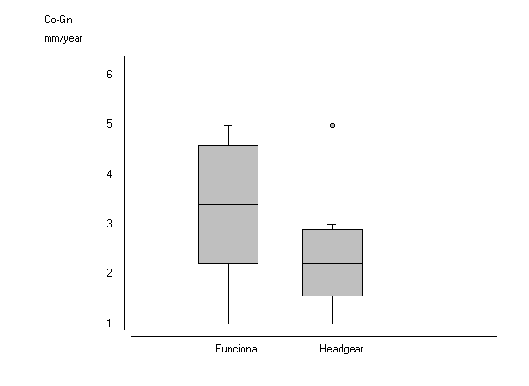
BOX-PLOT – Comparando Grupos.
Dados Contínuos ou Ordinais (Escores/ Index)
David Normando
Esse gráfico descreve a medida de tendência central (MÉDIA para dados contínuos ou MEDIANA para dados Ordinais), medidas de dispersão dos dados (Desvio-padrão para dados paramétricos ou desvio inter-quartílico para dados ordinais) e a amplitude (valores máximo e mínimo)
Outlier: uma observação que é
numericamente distante dos
demais dados.
Voltar

Slide 38
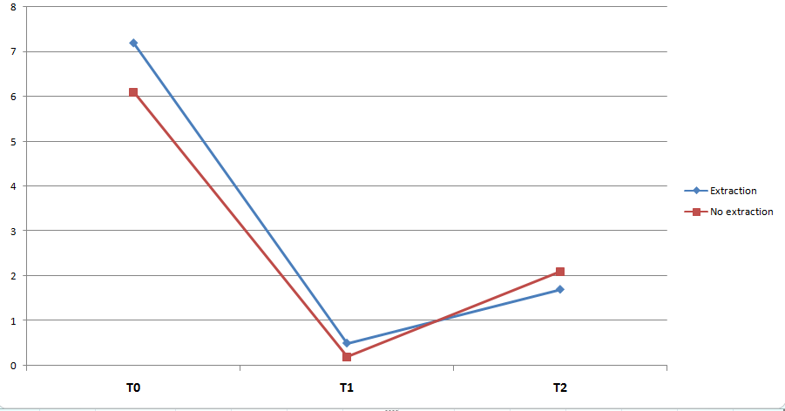
Gráfico em Linha- dados longitudinais
David Normando
Esse gráfico descreve o comportamento da a medida de tendência central (MÉDIA para dados contínuos ou MEDIANA para dados Ordinais) ao longo do tempo.
Voltar

Slide 39
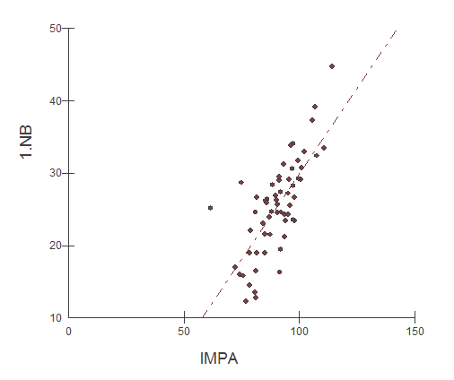
Gráfico para Testes de Correlação ou Regressão
David Normando
Voltar

Slide 40
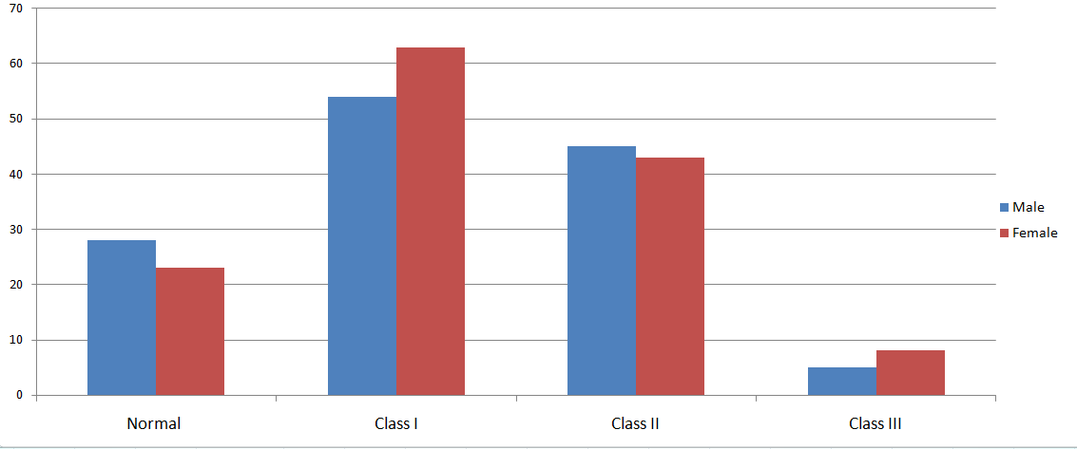
Gráfico em Barra/ Coluna para Dados Nominais (Frequência)
David Normando
Voltar

